Slide 1
CASO CLÍNICO
Servicio de Cardiología
HOSPITAL DE SAN JUAN
Tamara Soriano García
Autorizado por el DR. BERTOMEU

Slide 2
RESUMEN DEL CASO
Hombre de 44 años que acude a urgencias por malestar general, escalofríos y fiebre no termometrada de 25 días de evolución.
No RAM, no HTA, no DLP, exfumador desde hace 12 años, pericarditis aguda en abril de 2018, dispepsia tratada con Omeprazol.
Astenia y artromialgias. Dolor torácico continuo, opresivo, irradiado a espalda, empeora en decúbito, tos y movimientos respiratorios. Mejora en reposo.
Exploración destaca: fiebre de 37ºC, leucocitosis, PCR 25mg/Dl
ECOCARDIOGRAFÍA: derrame pericárdico, mínimos restos de fibrina.
Serología positiva a Mycoplasma pneumoniae.

Slide 3
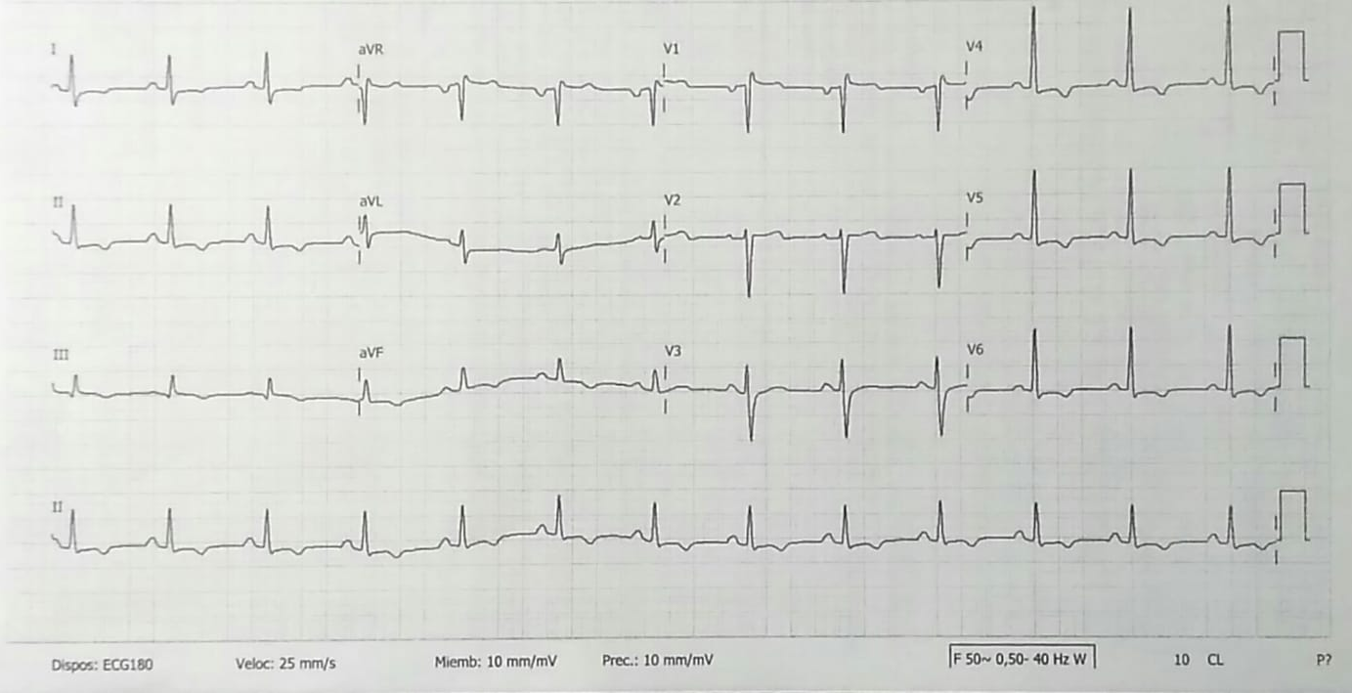

Slide 4
DIAGNÓSTICO
PERICARDITIS SUBAGUDA.
Nota: es importante destacar que es subaguda, puesto que ya ha ido evolucionando y las concavidades en la elevación del ST no están en todas las derivaciones, como debería esperarse en fase AGUDA.

